Slide 1

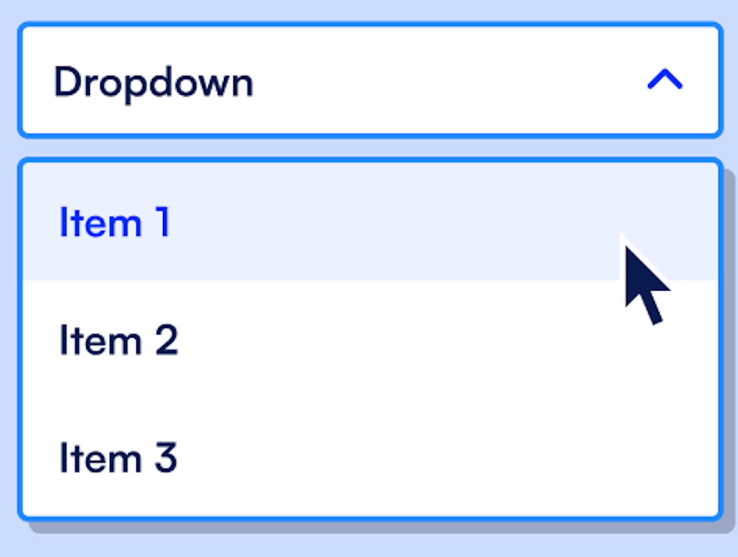
1
글자 크기
2
화면 모드
해상도

